Slide 1
完全自适应模态分解
不同频率下的信号分量
learning_rate n_estimators
max_depth subsample
colsample_bytree
gamma
IMF1
IMF2
IMFN
蝙蝠算法
随机森林计算相关性
预测结果
RF(IMF1)>0.5
CART决策树1
CART决策树2
Y
N
特征1
特征2
特征5
特征6
IMF
IMFn
特征递归消除+随机森林交叉验证
IMF
IMFn
IMF
IMFn
特征子集

Slide 2
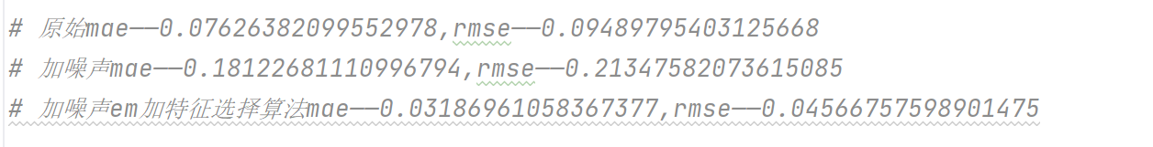
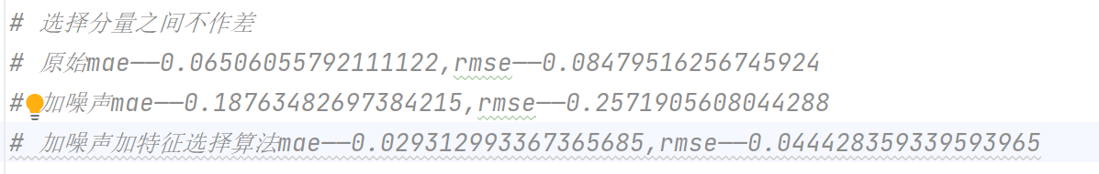
result
加噪声-加噪声加特征/加噪声（第二数据集更大）
加特征选择但无噪声
噪声变大算法效果趋势
分量之间差去掉（先对比）

Slide 3
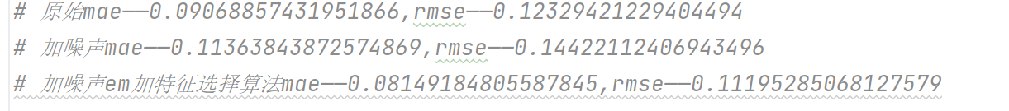
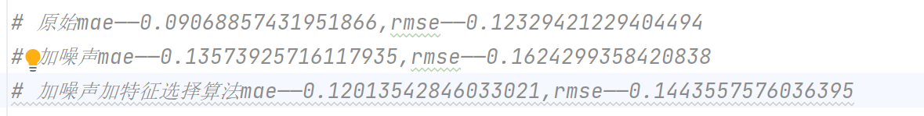
result
加噪声-加噪声加特征/加噪声（第二数据集更大）
加特征选择但无噪声
噪声变大算法效果趋势
分量之间差去掉（先对比）

Slide 4
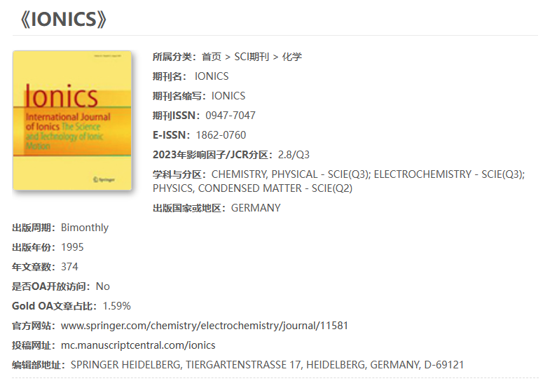
有噪声寿命预测现状
A complete ensemble empirical mode decomposition with adaptive noise deep autoregressive recurrent neural network method for the whole life remaining useful life prediction of lithium‑ion batteries
2023
默认原始数据是带噪声的

Slide 5
完全自适应模态分解
基于自回归递归神经网络的概率预测方法DeepAR
预测结果
IMF1
IMF2
IMFN

Slide 6
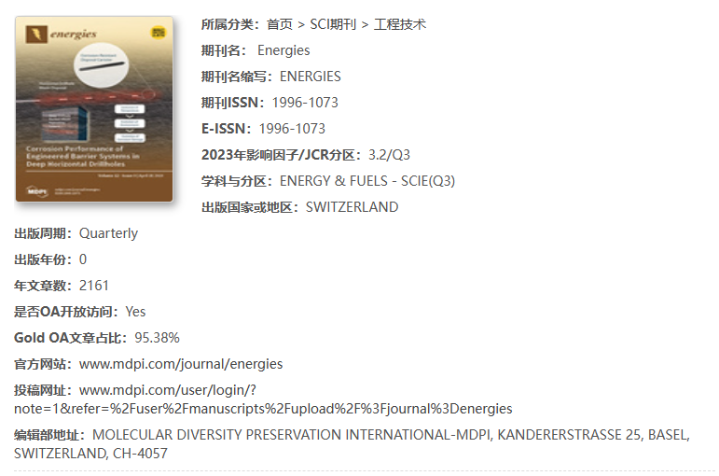
有噪声寿命预测现状
An Adaptive Noise Reduction Approach for Remaining Useful Life Prediction of Lithium-Ion Batteries
2022
默认原始数据是带噪声的

Slide 7
IMF1可以代表主趋势退化，IMF2代表容量再生趋势，IMF3和IMF4代表随机干扰和噪声趋势
IMF1
IMF1’
LS
实际结果
IMF2
小波变换
IMF1’
完全自适应模态分解
RVM
IMF3
IMF1’
容量再生,噪声
IMF4
IMF1’

Slide 8
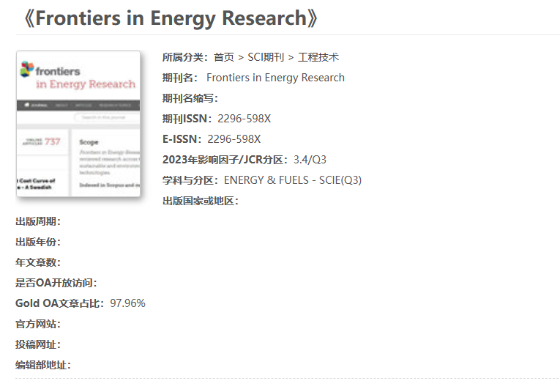
有噪声寿命预测现状
Remaining useful life prediction of lithium-ion batteries using CEEMDAN and WOA-SVR model
2022
默认原始数据是带噪声的

Slide 9
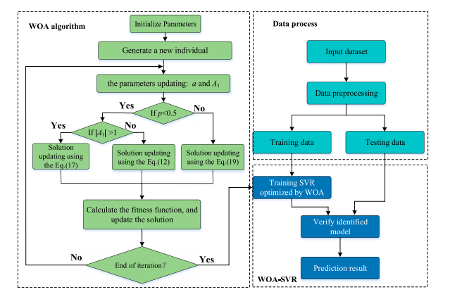
IMF1
完全自适应模态分解
预测结果
IMF2
IMFN

Slide 10
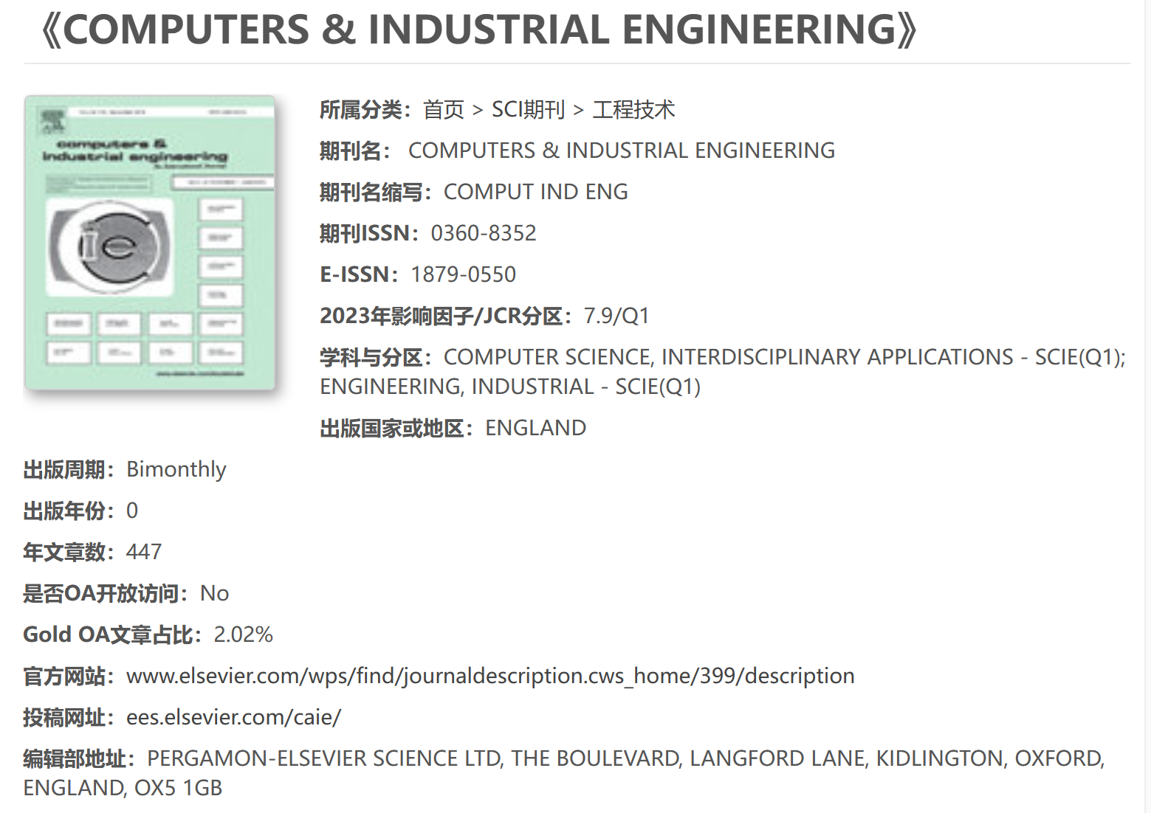
有噪声寿命预测现状
Sequential application of denoising autoencoder and long-short recurrent convolutional network for noise-robust remaining-useful-life prediction framework of lithium-ion batteries
2023
默认原始数据是带噪声的

Slide 11
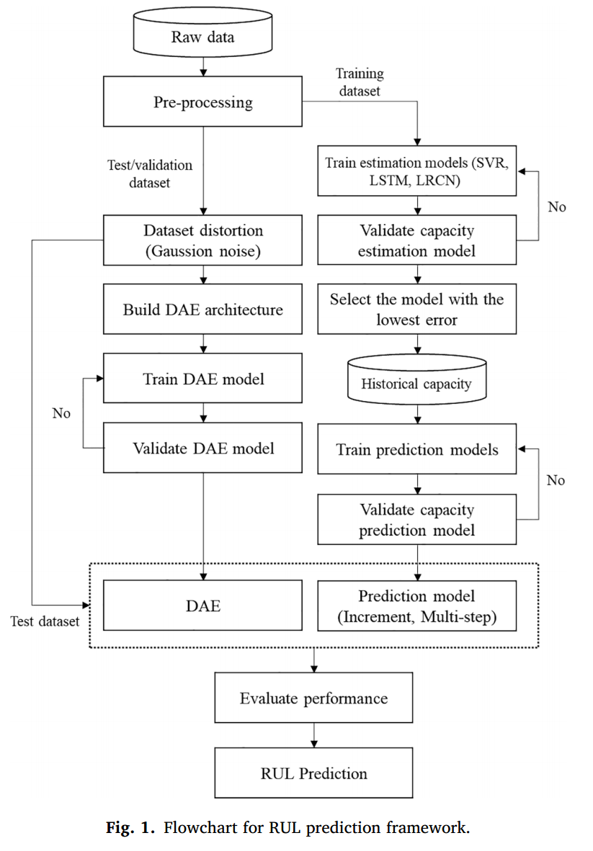
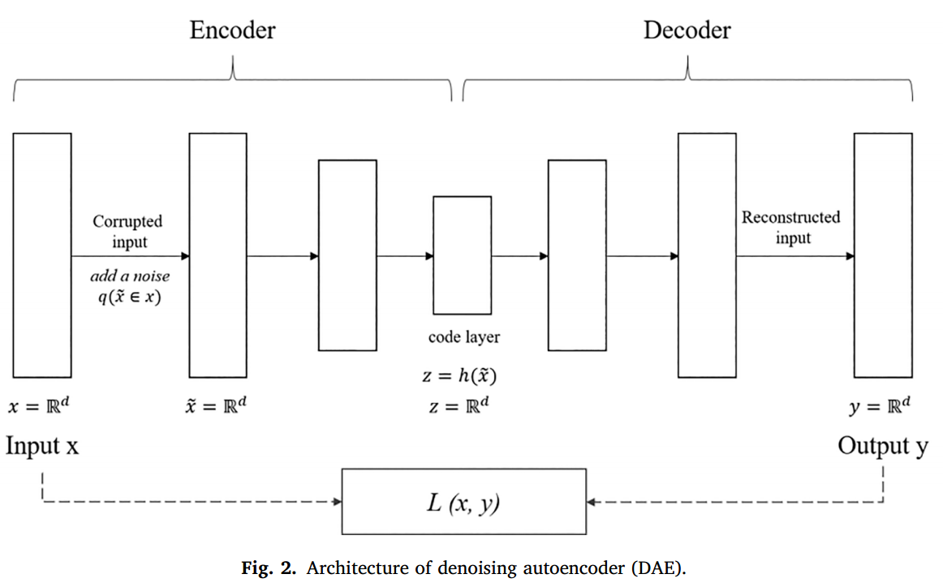

Slide 12
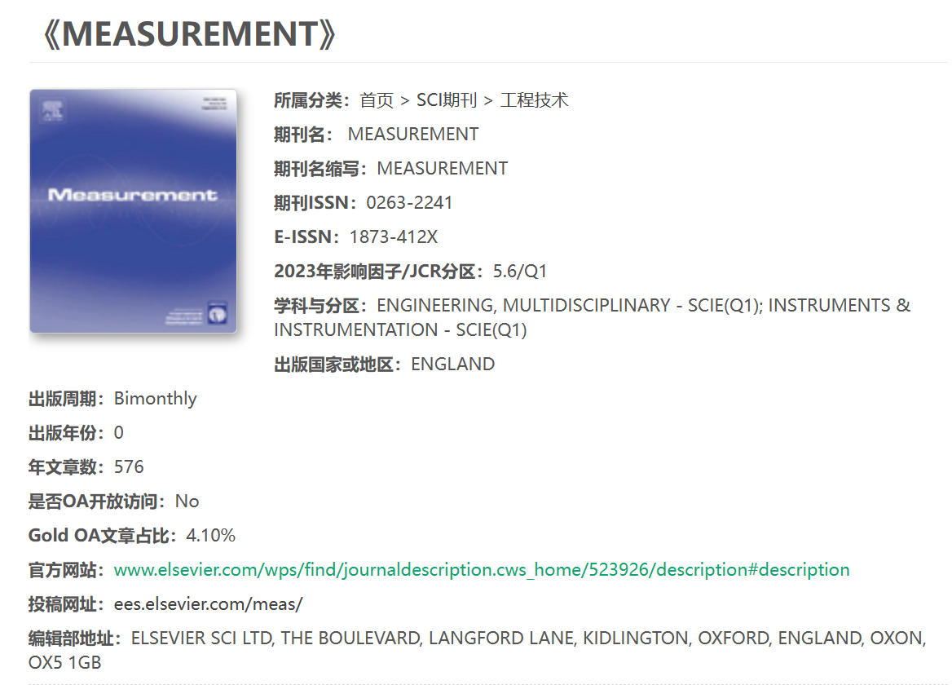
有噪声寿命预测现状
A hybrid prognostic strategy with unscented particle filter and optimized multiple kernel relevance vector machine for lithium-ion battery
2021

Slide 13
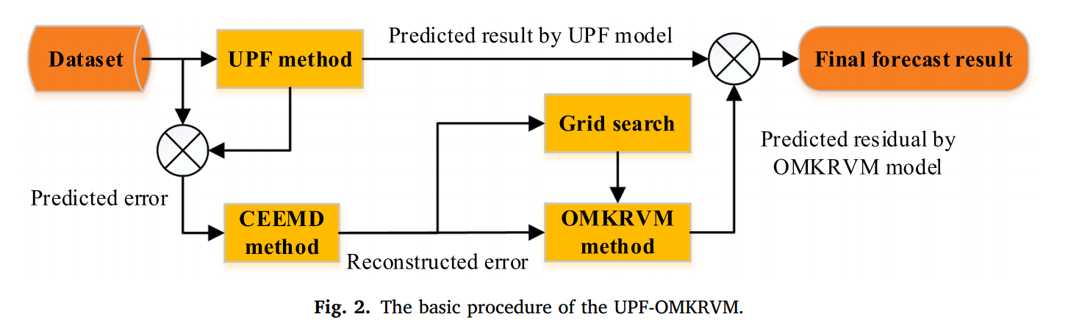

Slide 14
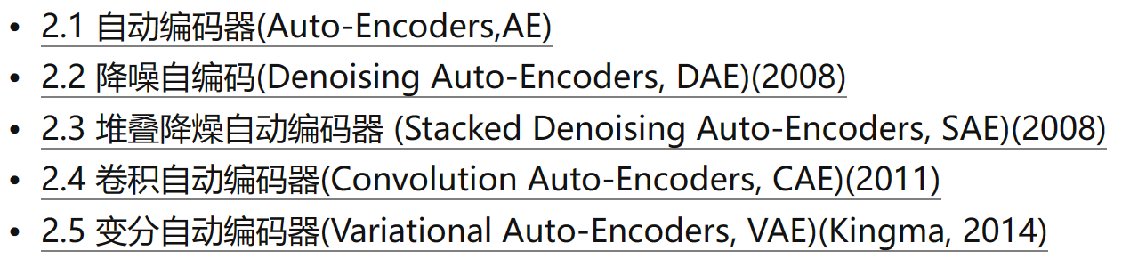
降噪
预测
LSTM
CNN
SVR
RVM
GRU
PF
GPR
ELM
DNN
RNN
小波分析
滤波
模态分解(EMD,EEMD,CEEMD,CEEMDAN)
去噪编码器(DAE,SDAEAA)

